Slide 1



TRƯỜNG TIỂU HỌC LONG BIÊN
CHÀO MỪNG QUÝ THẦY CÔ
VỀ DỰ GIỜ THĂM LỚP
MÔN LỊCH SỬ VÀ ĐỊA LÍ - LỚP 5A6
Giáo viên: Đào Thị Đảm

Slide 2


Slide 3

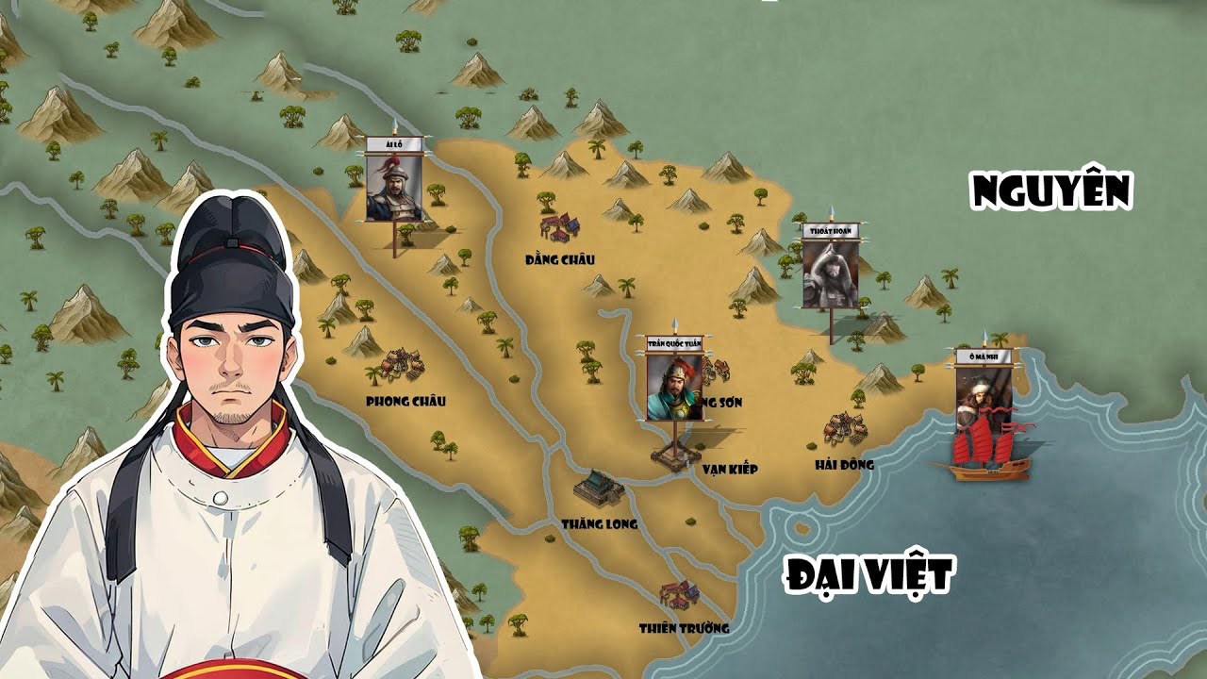




Slide 4
1. Hoàn thành bảng (theo gợi ý dưới đây vào vở) về một số nét chính của lịch sử Việt Nam dưới Triều Trần.
Lĩnh vực | Nét chính | Nhân vật lịch sử tiêu biểu
Chính trị | Thực hiện chế độ Thái Thượng hoàng | ?
Quân đội | ? | ?
Giáo dục, khoa cử | ? | ?
Kháng chiến | ? | ?

Slide 5
Lĩnh vực | Nét chính | Nhân vật lịch sử tiêu biểu
Chính trị | Thực hiện chế độ Thái Thượng hoàng
Quân đội
Giáo dục, khoa cử
Kháng chiến
Trần Nhân Tông.
- Tổ chức quy củ, chặt chẽ.
- Thực hiện chính sách Ngụ binh ư nông.
Trần Quốc Tuấn, Trần Quang Khải, Trần Nhật Duật, Trần Khánh Dư....
- Được chú trọng, đề cao nhân tài.
- Mở nhiều trường học ở các địa phương.
- Đặt hiệu “Tam khôi”
Chu Văn An, Nguyễn Hiền, Mạc Đĩnh Chi...
Trần Thái Tông, Trần Thủ Độ, Trần Quốc Tuấn...
- Chống quân xâm lược Mông - Nguyên

Slide 6
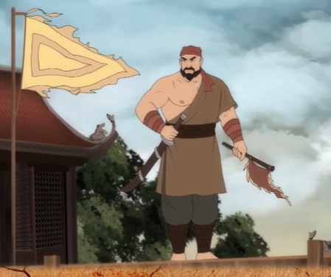
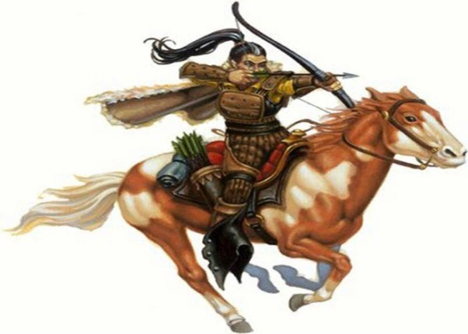
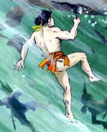
2. Giới thiệu về một nhân vật thời nhà Trần và đóng góp của nhân vật đó đối với lịch sử dân tộc thông qua tư liệu mà em sưu tầm được.

Slide 7


Sưu tầm tranh ảnh, tư liệu viết,... về một di tích lịch sử liên quan đến Triều Trần còn lại đến ngày nay và chia sẻ với bạn.

